Slide 1




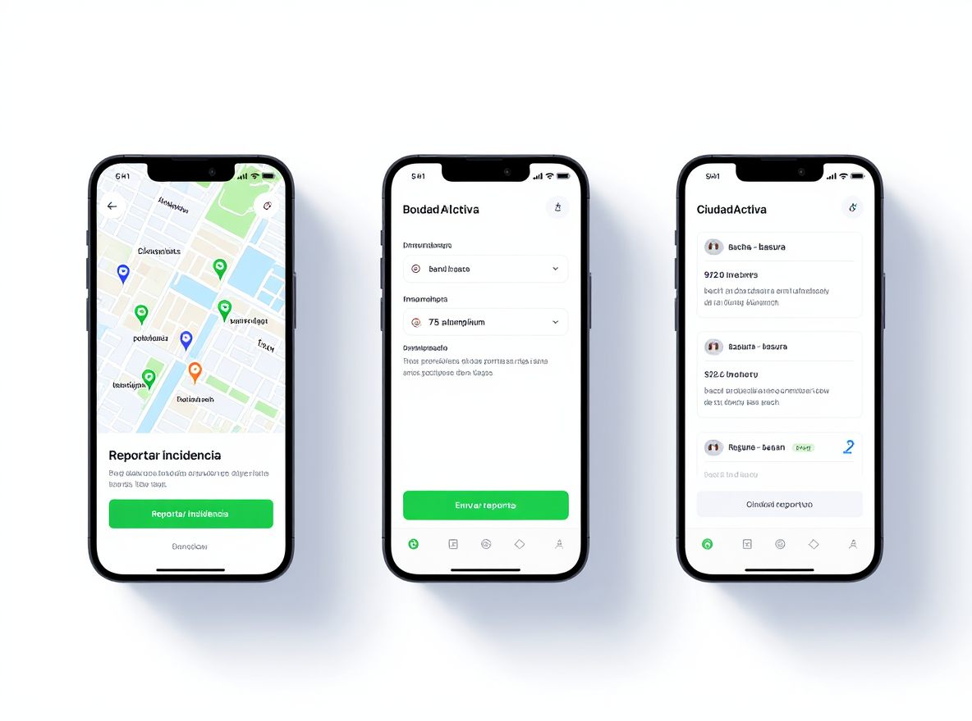
Innovación Digital
CIUDAD ACTIVA: SISTEMA DE GESTIÓN URBANA INTELIGENTE
Conectando ciudadanos y gobierno para resolver problemas humanos con inteligencia
Transformamos reportes en decisiones inteligentes para construir ciudades más eficientes, transparentes y sostenibles
Descripción de la Solución (Sinopsis)
Problema: Las ciudades enfrentan una gestión ineficiente de incidencias urbanas como baches, fallas de alumbrado y acumulación de basura, lo que genera retrasos en su atención, mala distribución de recursos y desconfianza ciudadana.
Solución: CiudadActiva es una plataforma digital que permite a los ciudadanos reportar incidencias urbanas mediante una aplicación móvil. Un motor de inteligencia artificial analiza cada reporte considerando variables como frecuencia, ubicación, tipo de problema y tiempo sin resolución, generando un puntaje de prioridad. Esto permite al gobierno atender primero las incidencias de mayor impacto, optimizando recursos y reduciendo tiempos de respuesta. Además, el sistema incluye un dashboard de monitoreo y notificaciones en tiempo real para el ciudadano.
Diferenciadores e Innovación (Listado de Valor)
Eficiencia: Optimiza la atención de incidencias reduciendo tiempos de respuesta.
Tecnología: Uso de inteligencia artificial para priorización basada en datos reales.
Impacto: Mejora la calidad de vida urbana y fortalece la confianza ciudadana.
Participación Ciudadana: Integra al ciudadano en el proceso de solución, no solo en el reporte.

